Slide 1
ГМО учителей-логопедов и дефектологов г. Саяногорск
Аналитический отчет за
2021-2022 учебный год
Подготовили учителя-логопеды
МБДОУ детский сад «Малыш»:
Н.А. Гребенькова Н.А., З.И. Мельникова

Slide 2
Результаты выпуска на ТПМПК
В 2021-2022 учебном году в группах компенсирующей и комбинированной направленности занималось - 33 воспитанника. Из них:
в подготовительной группе «Б» - 13 детей по рекомендации ТПМПК (логопед Гребенькова Н.А);
в старшей группе «Б» - 16 детей (логопед Мельникова З.И);
в старшей «А» – 4 ребенка (логопед Мельникова З.И);
29 апреля 2022 года выпущено 13 воспитанников. Из них:
- 8 детей - с нормой речевого развития, 1 ребенок – МДР, 3 ребёнка – дизартрический синдром, 1 ребёнок – ротацизм. 5 детям рекомендована индивидуальная работа с учителем-логопедом.
- 13 выпускникам рекомендовано обучение по ООП НОО.
- 1 воспитаннику (6 лет) старшей группы «Б» компенсирующей направленности рекомендовано обучение по АООП ДО для детей с тяжелыми нарушениями речи.
Введено в старшую группу компенсирующей направленности на 2022 – 2023 учебный год – 13 детей.

Slide 3
Анализ речевого развития
Более глубокий анализ речи детей показал, что
в подготовительной группе «Б» компенсирующей направленности:
средний уровень –2 детей – 15,5%
средне-высокий –3 ребенка – 23%
высокий уровень – 8 детей – 61,5%
В старших группах компенсирующей и комбинированной направленности:
низкий уровень – 1 ребенок – 5%
средне-низкий уровень – 5 детей – 25%
средний уровень –12 детей – 60%
средне-высокий уровень – 2 ребенка – 10%

Slide 4
Методическая работа
Международный уровень
IV Международный форум “Время равных возможностей для родителей с детьми с особенностями в развитии и специалистов, работающих с детьми с ОВЗ (Общероссийская общественная организация «Национальная родительская ассоциация социальной поддержки семьи и защиты семейных ценностей» 08-12.11.2021г. (Мельникова З.И.) (слушатель – 38 акад. часов (сертификат)
XIII Международная акция «Читаем детям о Великой Отечественной войне» (ГБУК Самарская областная детская библиотека, г. Самара) 12.05.2022 (Мельникова З.И.) (диплом)

Slide 5


Сертификат, диплом

Slide 6
Всероссийский уровень
Всероссийский онлайн-семинар «Подготовка детей к школьному обучению» 13.07.2021г. (Мельникова З.И.) (сертификат)13.07.2021
Всероссийский вебинар «Факторы от которых зависит эффективность логопедической работы по преодолению нарушений речи» (2 ак.ч.) 26.08.2021г. (Мельникова З.И.)
Всероссийский вебинар «Эффективное ведение интерактивной экспресс-документации логопедом, психологом и дефектологом в условиях ДОУ» (МЕРСИБО, г. Москва) 08.09.2021 (Мельникова З.И.) (слушатель, 3 ак. часа (серт))
Всероссийский вебинар «Игровые приемы в работе с неговорящими детьми» (МЕРСИБО, г. Москва) 22.09.2021 (Мельникова З.И.) (слушатель, 3 часа (сертификат))
Всероссийский вебинар «Особенности поведения детей с алалией и работа специалиста с родителями» г. Москва (2 ак.ч.) 05.10.2021г. (сертификат) (Мельникова З.И.)

Slide 7
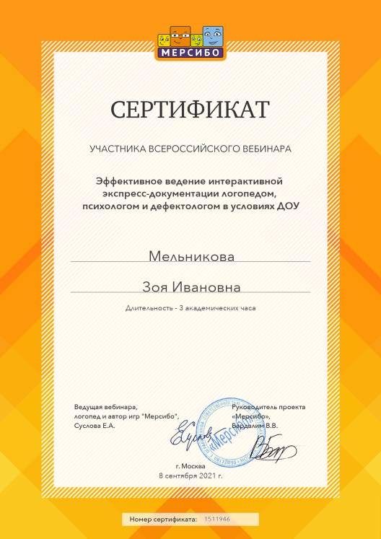
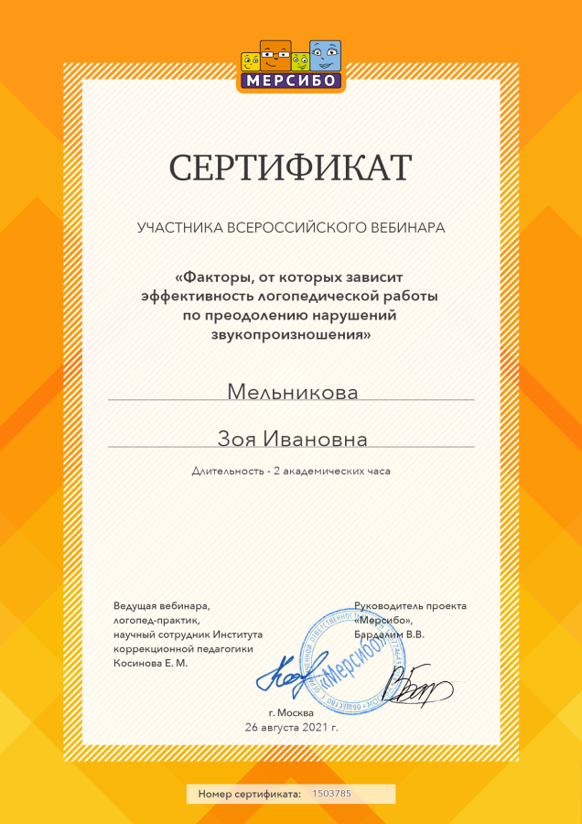
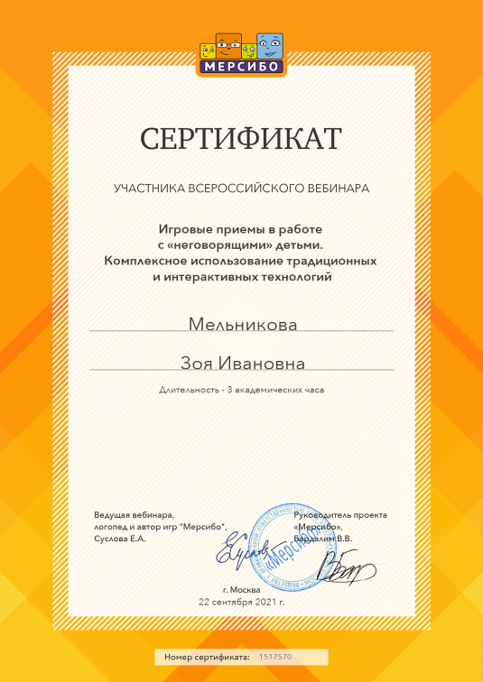
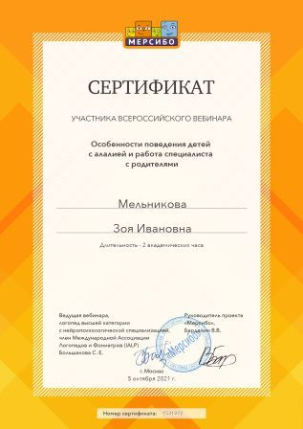
Сертификаты

Slide 8
Всероссийский уровень
Всероссийский вебинар «Постановка и автоматизация сонорных звуков у детей с ОВЗ с помощью интерактивных упражнений» (МЕРСИБО, г. Москва) 20.10.2021 (Мельникова З.И.) (сертификат)
Ознакомительный курс «Формирование основ финансовой культуры у дошкольников по работе с парциальной программой финансового воспитания «Дети и денежные отношения» (Автономная некоммерческая организация содействия образованию и воспитанию «Единство», г. Екатеринбург) ноябрь 2021 (Мельникова З.И.) (сертификат)

Slide 9
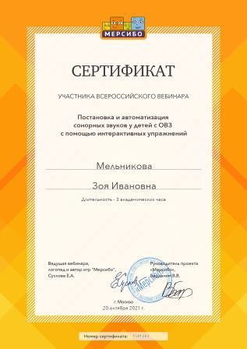
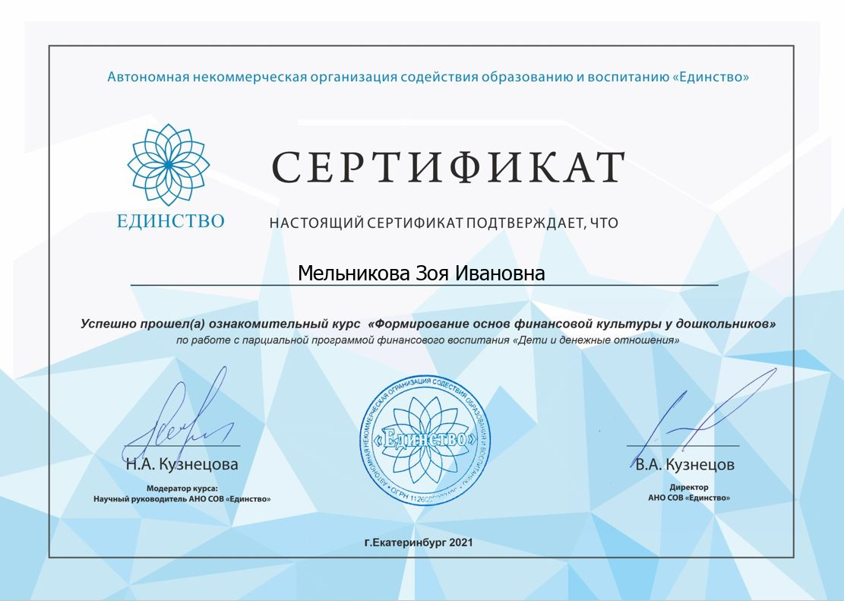
Сертификаты

Slide 10
Всероссийский уровень
ЧОУ ДПО Логопед Профи Обучение по теме «Экспресс – коррекция [л, ль, р, рь] по подражанию с приемами Нейростимуляции» Лектор Архипова Е.Ф.
(4 ак.ч.) 27.11.2021г (Мельникова З.И.) (сертификат)
Всероссийский онлайн-семинар «Современные подходы к организации воспитательной работы в ДОО. Программы и календарные планы» 02.12.2021. . (Мельникова З.И.) (серт.)
Всероссийский вебинар «Приемы развития фонематического восприятия у детей с ОНР в условиях ДОУ и частной практики при помощи ИКТ. (3 ак.ч.) 08.12.2021г. (Мельникова З.И.) (сертификат)
Всероссийский вебинар «Формирование навыков звуко-буквенного анализа и синтеза простых слов у детей с ОНР» (3 ак. ч. г.) Москва 02.02.2022г. (Мельникова З.И.) (сертификат)
Практический вебинар «Коррекция слоговой структуры слова «Нейропсихологический подход». 36 ак.ч. г. Москва 12-13.02.2022г. (Мельникова З.И.) (сертификат)

Slide 11


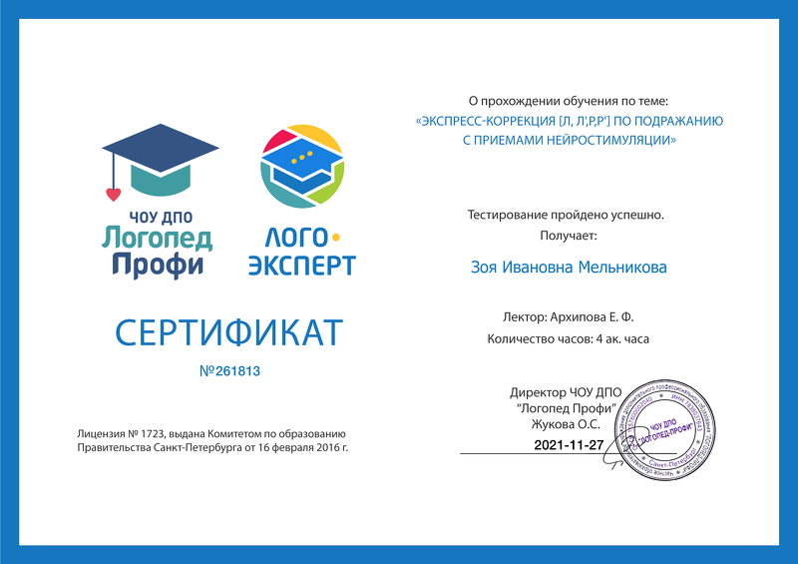
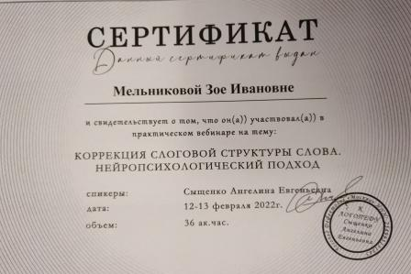
Сертификаты

Slide 12
Всероссийский уровень
Всероссийский вебинар «Применение электронных дидактических пособий на индивидуальных и групповых занятиях с дошкольниками»
Всероссийский финальный Форум «Воспитываем здорового ребенка» (Всероссийская общественная организация развития профессиональной сферы дошкольного образования, г. Москва) 17.12.2021г (Гребенькова Н.А., Мельникова З.И.) (сертификаты)
Курс «Финансовая грамотность» (Всероссийская платформа АС СОВА, г. Томск) 22.12.2021 (Мельникова З.И.) (сертификат)
Всероссийский вебинар «Интерактивный конструктор документов для сопровождения детей с ОВЗ: кадры-службы-дети» (МЕРСИБО, г. Москва) 20.01.2022 (Мельникова З.И.) (сертификат)
Онлайн-семинар «Программа воспитания в ДОО: как эффективно организовать трудовое воспитание и социально-коммуникативное развитие детей» 04.02.2022г. (Мельникова З.И.) (сертификат)

Slide 13
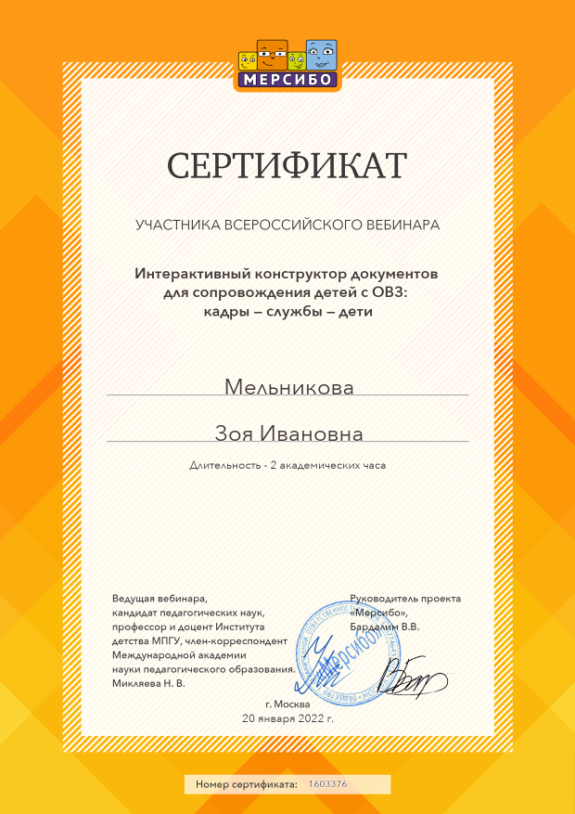
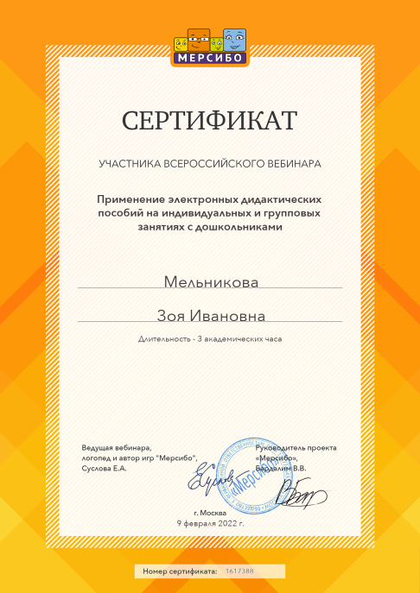
Сертификаты

Slide 14
Всероссийский уровень
Всероссийский педагогический онлайн-марафон «Пойми меня» (Университет Детства, г. Москва) 28.02 по 04.03.2022г. (Мельникова З.И.) (сертификат)
Всероссийский вебинар «Нейропсихологическая диагностика и коррекция дислексии, дисграфии и дискалькулии у младших школьников» (АНО ИПАП г. Москва) 15.03.2022 (Мельникова З.И.)(сертификат)
Всероссийский форум «Воспитатели России»: «Дошкольное воспитание: новые ориентиры для педагогов и родителей» (Всероссийская общественная организация по развитию профессиональной сферы дошкольного образования, г. Москва) 29.04.2022г. (Гребенькова Н.А., Мельникова З.И.) (сертификаты)
Всероссийский вебинар «Приемы формирования фразовой речи у детей с ЗПР с помощью интерактивных упражнений» (МЕРСИБО, г. Москва) 04.05.2022 (Мельникова З.И.) (сертификат)

Slide 15
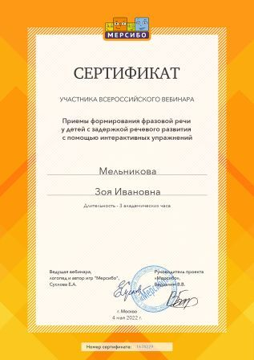
Сертификаты

Slide 16
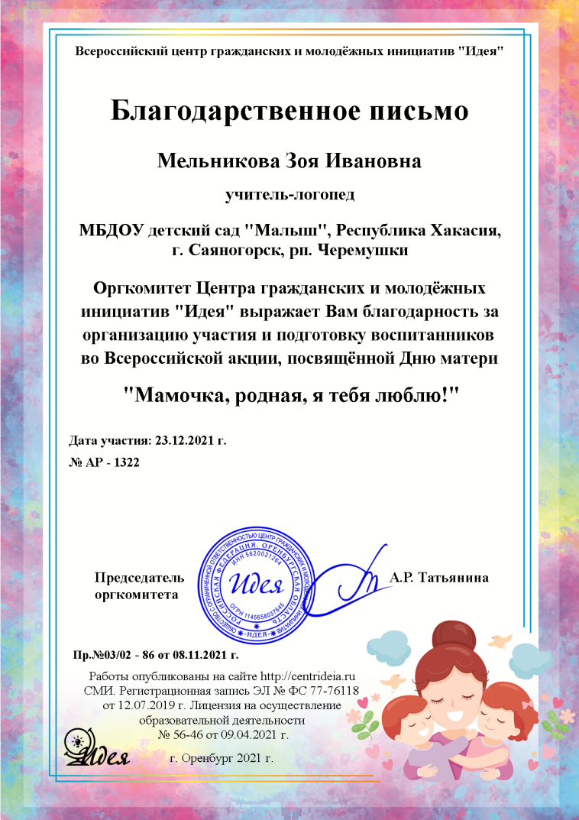
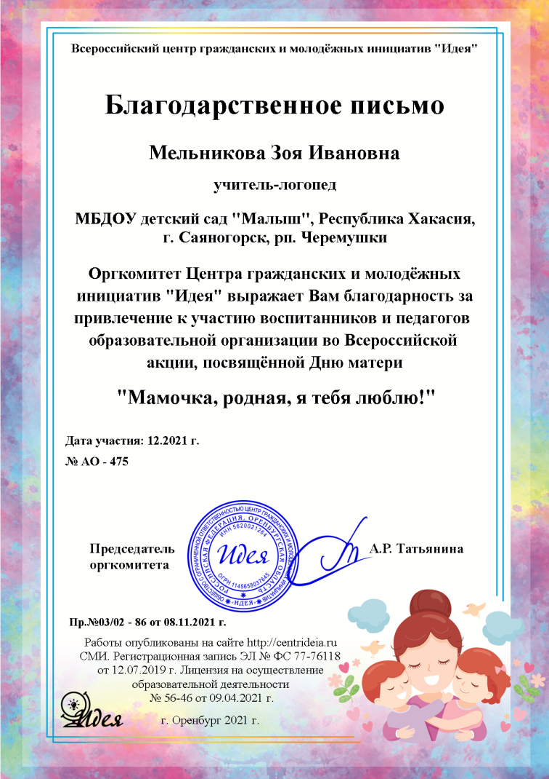
Всероссийский уровень
Участие во Всероссийской акции, посвященной Дню матери «Мамочка, родная, я тебя люблю!» 08.11.2021г.

Slide 17
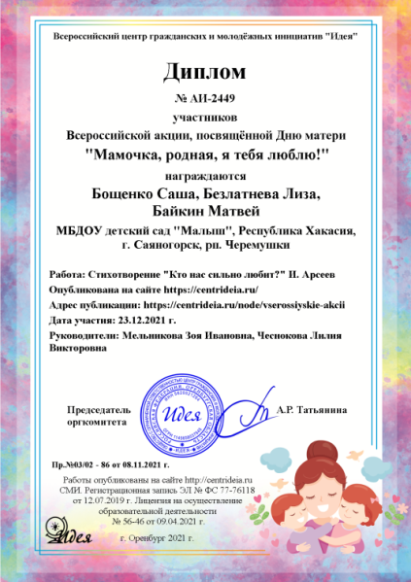
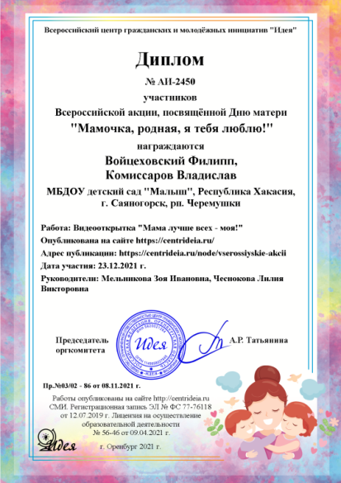
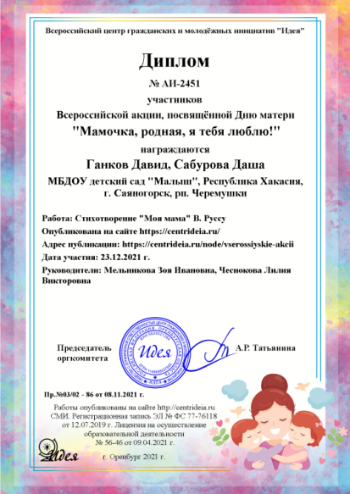
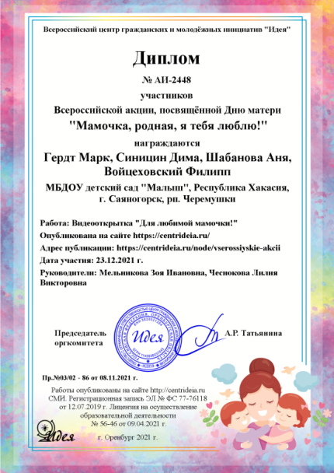
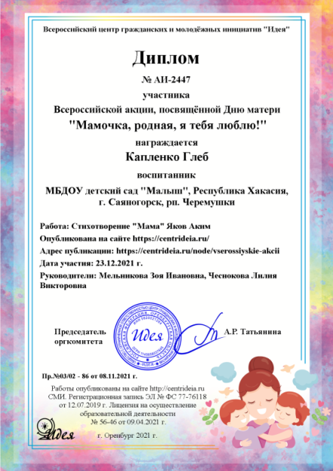
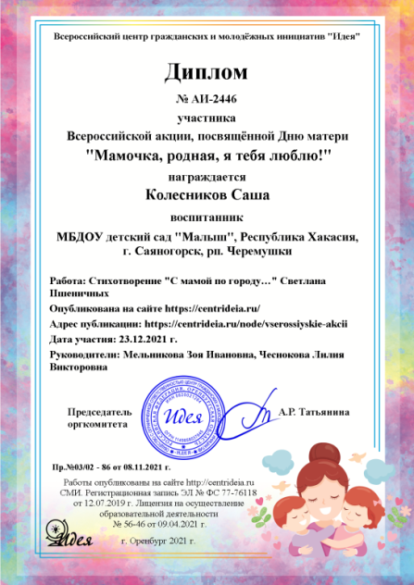
Участие детей в акции «Мамочка, родная, я тебя люблю!»

Slide 18
Республиканский уровень
Республиканский дистанционный семинар «Использование приемов мнемотехники на коррекционно-развивающих занятиях в ДОУ (ХакИРОиПК г. Абакан). Обобщение опыта работы «Использование мнемотехники при сочинении загадок с детьми старшего дошкольного возраста с общим недоразвитием речи» 18.11.2021-10.12.2021г. (Мельникова З.И.) (сертификат)

Slide 19
Сертификат

Slide 20
Муниципальный уровень
ГМО учителей-логопедов Круглый стол «Как подготовить руку ребенка к письму». 01 – 05.11.2021г. Участники (Гребенькова Н. А., Мельникова З.И.).
ГМО учителей-логопедов Семинар «Создание специальных условий для организации обучения и воспитания детей с ОВЗ в условиях инклюзивного образования в ДОУ» (в рамках сетевого взаимодействия с ГМО «Дети с ОВЗ»). 06.12 – 10.12.2021г. Участники (Гребенькова Н. А., Мельникова З.И.)
ГМО учителей-логопедов. Практикум «Сенсорная интеграции: от теории к практике». 14.03.2022-18.03.2022г. Участники.
ГМО учителей-логопедов «Подведение итогов работы ГМО: анализ, проблемы, перспективы». «Отчет работы за 2021-2022 учебный год».

Slide 21
Муниципальный уровень
Лекторий «Вопросы клинической психологии детей дошкольного возраста в ДОУ»
«Нейропсихологический подход в коррекции нарушения речи у детей дошкольного возраста».(октябрь 2021г.)
«Методы преодоление комплекса когнитивных и эмоциональных расстройств» (февраль 2022г.)
«Нейропсихологическая дифференциация и коррекция расстройств аутистического спектра у дошкольников» (май 2022)

Slide 22
Муниципальный уровень
Муниципальные педагогические чтения «Практика современного образования: новые форматы для новых результатов» 21.03.2022-04.04.2022г. Статья: «Взаимодействие МБДОУ детский сад «Малыш» и «Библиотеки для семьи» (Гребенькова Н. А.), (Мельникова З.И – Участие в обсуждениях материалов)
Городской практический семинар «Недирективная помощь в ДОО: от теории к практике» 25.03.2022-29.04.2022г. (Гребенькова Н. А., Мельникова З.И – Участие в обсуждениях материалов )
Городской семинар-практикум для заведующих «Сюжетное обучение в организации воспитательно-образовательной деятельности дошкольников». Проведение экологической прогулки «Лес – зеленый дом» в рамках сюжетного дня «Земля – наш общий дом» 20.05.2022 (Мельникова З.И.) (приказ ДОУ)

Slide 23
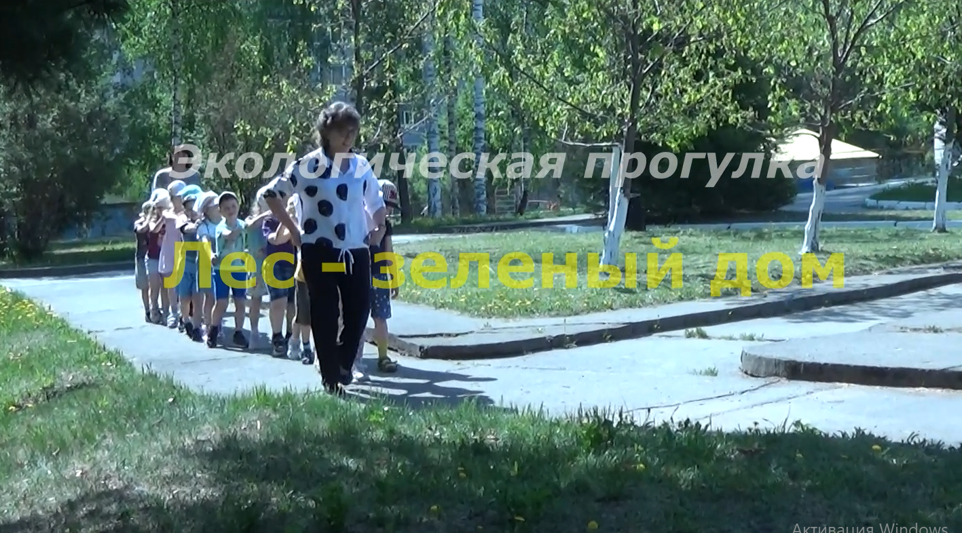
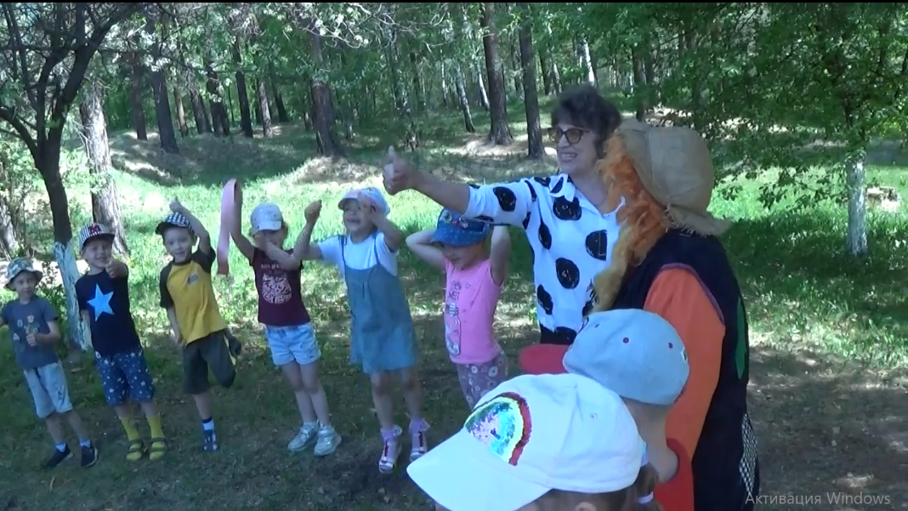
«Лес – зеленый дом»

Slide 24
ДОУ
В рамках ТГЛ «Речецветик» (руководитель Мельникова З.И.) проведены:
Круглый стол Рассмотрение плана работы на новый учебный год, определение приоритетных направлений деятельности ТГ (сентябрь 2021) (Мельникова З.И.)
Сообщение на тему: Семинар-практикум «Нескучный этикет» (ноябрь 2021г) (Мельникова З.И.)
Викторина для детей «Знаете ли вы этикет?»
Организация и проведение «VII детского конкурса чтецов «Наследники традиций» (Мельникова З.И.)

Slide 25
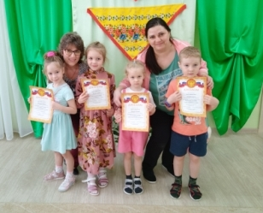
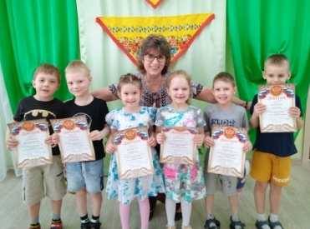
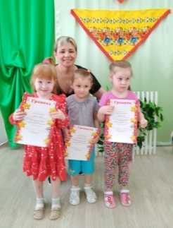
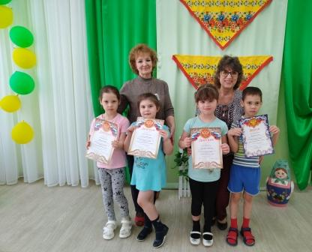
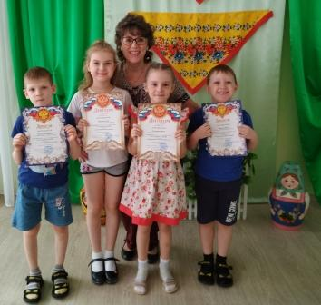
Конкурс чтецов

Slide 26
ДОУ
Практикум «Социальное направление воспитания: организация деятельности по развитию основ нравственной культуры» «Мой детский сад – мои друзья». Мастер-класс «Давайте жить дружно» (Мельникова)
Взаимосвязь с социумом «Библиотека для всей семьи» муниципального образования г. Саяногорск – организация и проведение мероприятий с детьми по формированию лексики, грамматического строя речи. Воспитанию патриотических чувств у дошкольников. (Руководитель Гребенькова Н.А.)
Участие в сюжетных днях: «Большие права маленького ребенка» и др.
Организация и проведение мероприятий с детьми «День матери», «23 февраля», «8 Марта», к 77 годовщине со дня Великой Победы «Победный май» 6 мая 2022г. и другие.

Slide 27
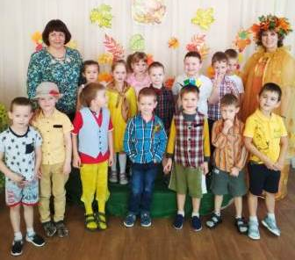
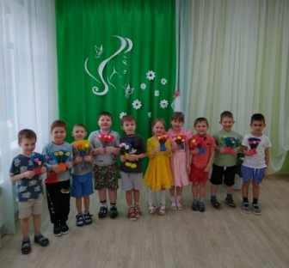
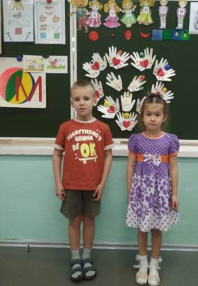
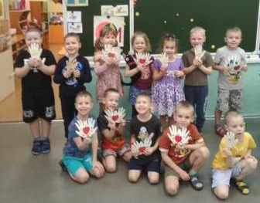
Мероприятия с детьми

Slide 28
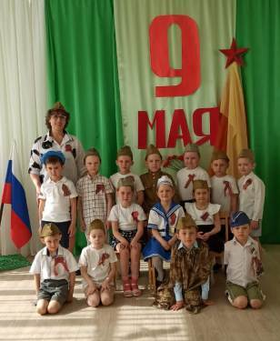
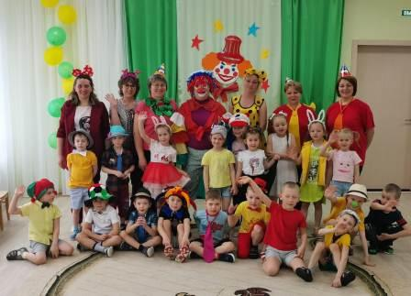
Мероприятия с детьми

Slide 29
«Речевые минутки» в ГКП
Проведение Мельниковой З.И. занятий по развитию звуковой культуры речи
«Речевые минутки» в дистационном и очном режиме для детей адаптационной группы кратковременного пребывания «Капелька»
Цель: Оказание помощи родителям в социальной адаптации ребенка к условиям ДОУ. Развитие эмоционального общения со взрослым; потребности в речевом общении.
Задачи:
Психолого- педагогическое просвещение матерей по вопросам развития речи детей раннего возраста.
Развитие социальных и коммуникативных умений у детей преддошкольноговозраста.
Развитие эмоциональной сферы детей раннего возраста.
Пополнение запаса понимаемых слов и активного словаря.

Slide 30
Участие в конкурсах
Смотр-конкурс ДОУ «Самая нарядная и безопасная новогодняя елочка» (II место)
Муниципальный конкурс электронных методических материалов «ИКТ-технологии в образовательной деятельности ДОО». Конкурс в номинации «Лучшая мультимедийная презентация для детей: специалисты ДОО». 14.02.2022г. (Мельникова З.И.) (сертификат)
Конкурс ДОУ «Лучший проект ДОУ – 2022» Проект «Мои любимые Черемушки» Победитель 1 место (Мельникова З.И.) (диплом)

Slide 31
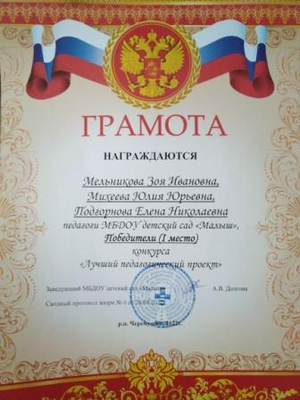
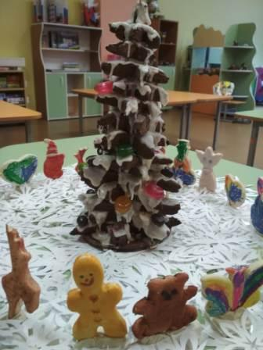
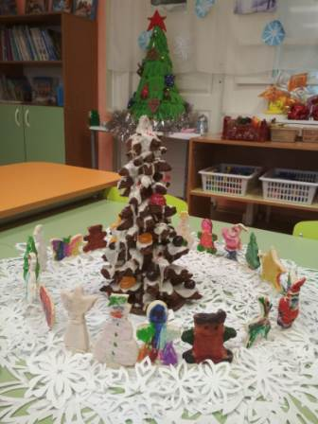
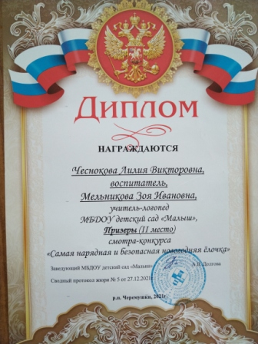

Slide 32
Участие детей в конкурсах, акциях
Всероссийский конкурс «Надежды России» «Веселый огород»
Всероссийская акция посвященная Дню матери
Всеросийская викторина «Время знаний»
VIII муниципальный конкурс «Хрустальный ключик» в номинации «АБВГДейка»
Конкурс чтецов ДОУ «Наследники традиций»

Slide 33
Всероссийский конкурс

Slide 34
Участие детей в акции «Мамочка, родная, я тебя люблю!»

Slide 35
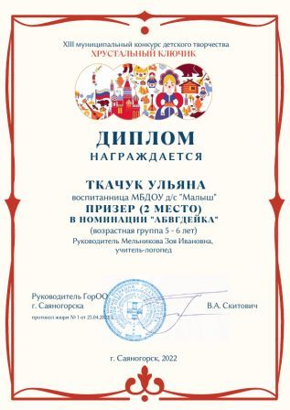
Дипломы детей

Slide 36
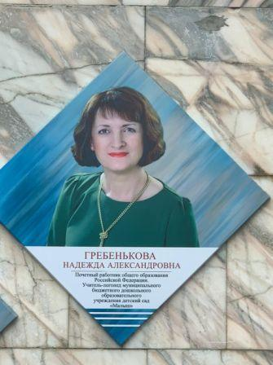
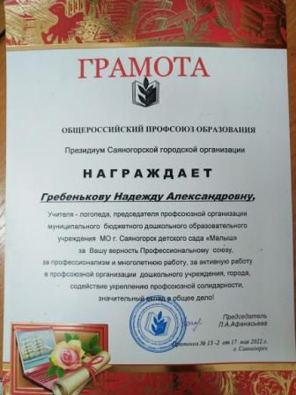
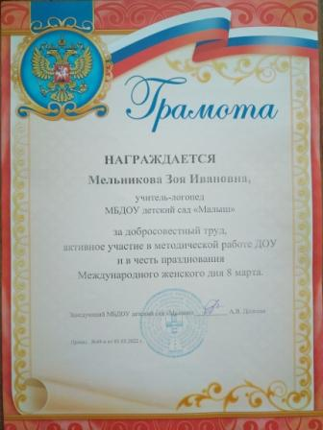
Награды
Доска почета МО г. Саяногорск – Гребенькова Н.А.

Slide 37
Самообразование
Тема по самообразованию Гребеньковой Н.А. «Использование игр В.В. Воскобовича для развития пространственных представлений у детей дошкольного возраста с ОНР».
Цель: создание условий для развития пространсвенных представлений у детей, используя игры В.В. Воскобовича

Slide 38
Задачи: (образовательные, развивающие, воспитательные)
Формирование у дошкольников пространственных представлений «ориентировку на себе», освоение «схемы собственного тела», пространственные отношения, формирование умений ориентироваться на плоскости (ориентировка на листе бумаги)
Развитие умений употреблять в речи предлоги: перед, между, спереди, сзади, справа, слева
Формирование навыков сотрудничества, доброжелательности, самостоятельности.

Slide 39
Педагогические результаты (целевые ориентиры)
89,5 % детей имеют высокий уровень сформированности пространственных представлений, употребляют в речи различные предлоги
15.5 % детей - средний уровень сформированности пространственных представлений, понимают значение сложных предлогов между, перед, из-за, но не всегда их используют в речи.
Положительная динамика усвоения пространственных отношений свидетельствует о том, что игры В.В. Воскобовича являются эффективным средством развития пространственных представлений у детей дошкольного возраста с ОНР.

Slide 40
Самообразование
Тема по самообразованию Мельниковой З.И. «Воспитание речевого этикета у детей старшего дошкольного возраста с общим недоразвитием речи».
1 –й год работы над темой.
Этапы: диагностический, прогностический.
Цель: создание условий для формирования этикетного речевого поведения у детей старшего дошкольного возраста с ОНР.

Slide 41
Задачи (образовательные)
Помочь усвоить формулы речевого общения
Привлечь внимание к живому слову, пробудить интерес к истории языка
Обучать умению составлять и задавать вопросы с использованием норм культуры речи
Формировать практические навыки культурного общения в процессе диалога и монолога
Совершенствовать работу артикуляционного аппарата, развивать качества голоса, дикцию, дыхание, выразительность речи, пластику, мимику
Стимулировать развитие умения отвечать на эврестические вопросы, используя этические формулы

Slide 42
Задачи (развивающие, воспитательные)
Развивать зрительное и слуховое восприятие, память, произвольное внимание.
Обогащать, уточнять, дополнять и активизировать словарный запас, грамматический строй речи, связную речь, мышление.
Воспитывать умение слушать и понимать сказанное.
Воспитывать навыки культуры поведения.
Внимательно слушать говорящего, понимать недопустимость прерывания собеседника, без веской на то причины.
Воспитывать сдержанность, вежливость, дружеские взаимоотношения между детьми.
Формировать навыки сотрудничества, взаимопонимания, доброжелательности, самостоятельности, инициативности,.
Уважительное отношение к окружающим.
С благодарностью относиться к помощи и знакам внимания

Slide 43
Педагогические результаты (целевые ориентиры)
Дети знают разнообразные формулы речевого этикета по каждой типичной ситуации общения и умеют их осознанно и адекватно применять
Владеют умениями использования этикетной речи в повседневной жизни
Умеют произносить этикетные формулы эмоционально и доброжелательно, подчеркивая вежливость мимикой, движением и другими неречевыми средствами
Дети хорошо владеют устной речью, выражают свои мысли и желания, используя речь.
Соблюдают правила культурного поведения

Slide 44
Педагогические результаты
(целевые ориентиры)
Умеют: точно, четко выполнять артикуляционные упражнения, дыхательные упражнения, согласовывать движения с речью; выразительно читать стихи, разыгрывать стихи, мини-сценки, потешки; использовать мимику, жесты; владеть интонацией и силой голоса; изображать отдельные эмоциональные состояния.

Slide 45
Педагогические результаты (целевые ориентиры)
Воспитанники проявляют самостоятельность и инициативу в общении, адекватно проявляют свои чувства, способны договариваться, сотрудничать, умеют слушать и слышать. Проявляют любознательность и интерес.

Slide 46
Динамика детского развития
(речевое развитие)
Начало года:
высокий уровень – 0%
средне-высокий – 0%
средний уровень – 0%
средне-низкий уровень – 20% (4 ребенка),
низкий – 80% (16 детей)
Конец года: уровень речевого развития повысился
высокий уровень – 0%
средне-высокий - 10% (2 ребенка) повысился на 1%,
средний уровень - 60% (12 детей),
средне-низкий уровень – 25% (5 детей)
низкий – 5% (1 ребенок)
К концу года уровень речевого развития повысился на средний – 60 % (12 детей), средне-высокий на 10% (2 ребенка), средне-низкий уровень на 5% (1 ребенок), низкий уровень снизился на 75% (15 детей). Высокого уровня нет.
Таким образом, прослеживается положительная динамика речевого развития
У детей наблюдается положительная динамика развития речи по всем разделам, кроме 1 ребенка (Денис С.). Продолжить работу по всем разделам речи у всех детей.

Slide 47
Вывод
Таким образом, годовой план методической и коррекционно-развивающей работы и все поставленные задачи повышения эффективности логопедической работы на учебный год выполнены.

